Slide 1

Сервис курьерской доставки DostavMe

Slide 2
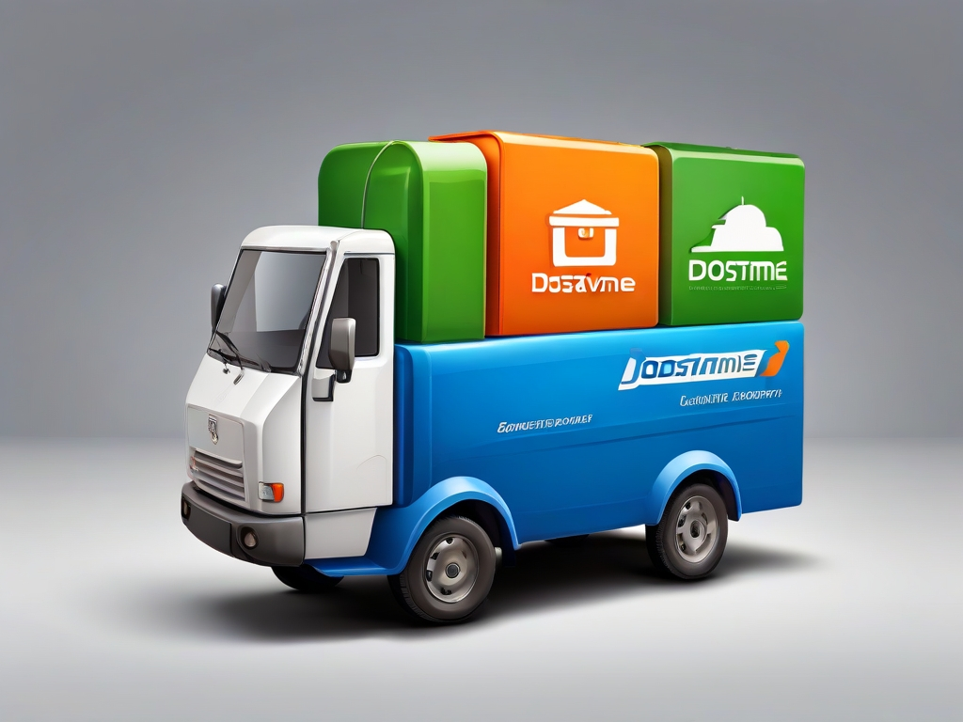
Проблема
В последнее время люди стали чаще делать заказы, из-за чего возникла надобность в приложениях для доставок, но нынешние приложения неудобные и имеют большое количество багов.

Slide 3

Цель
Разработать удобное приложения для тех, кто делает заказ(клиенты), и для тех, кто выполняет заказ(курьеры)

Slide 4


Аналоги
Wb courier
Dostavista
Вечные баги
Неудобный интерфейс

Slide 5




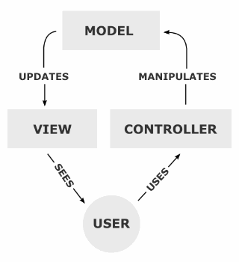

Технологический стек
Java
Android SDK
SQLite
Google Map API
SessionManager
NotificationManager
Material Design
MVC
Git

Slide 6
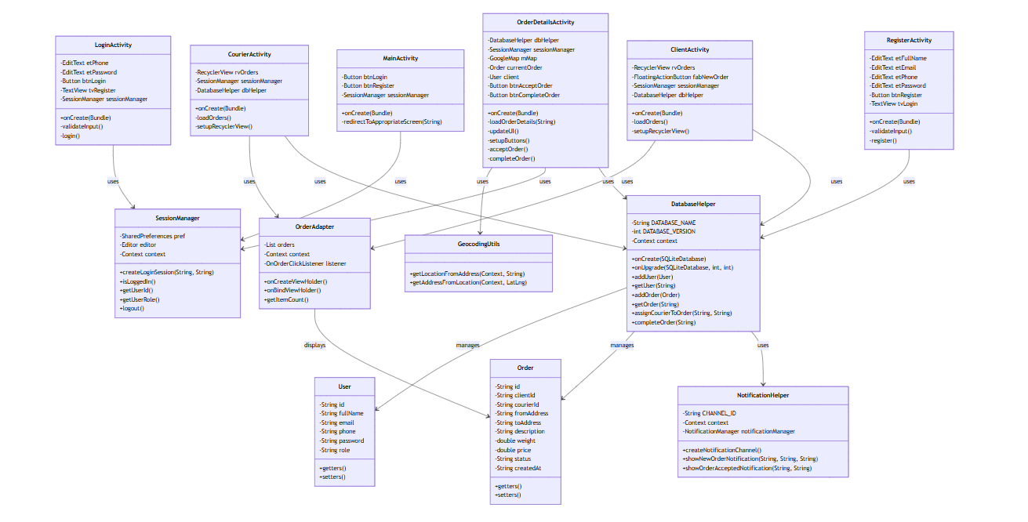
UML диаграмма

Slide 7
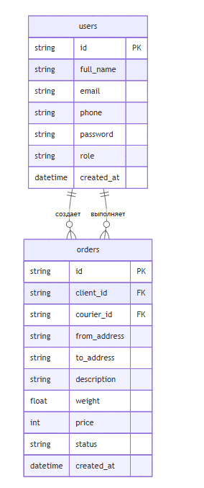
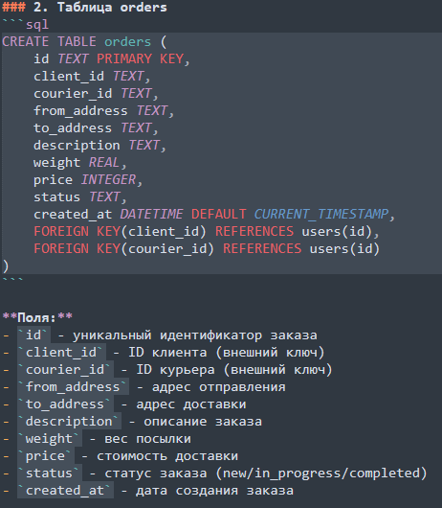
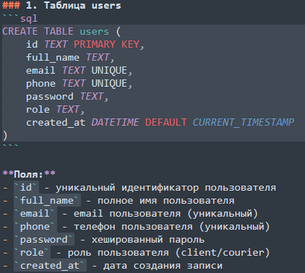
Архитектура базы данных

Slide 8
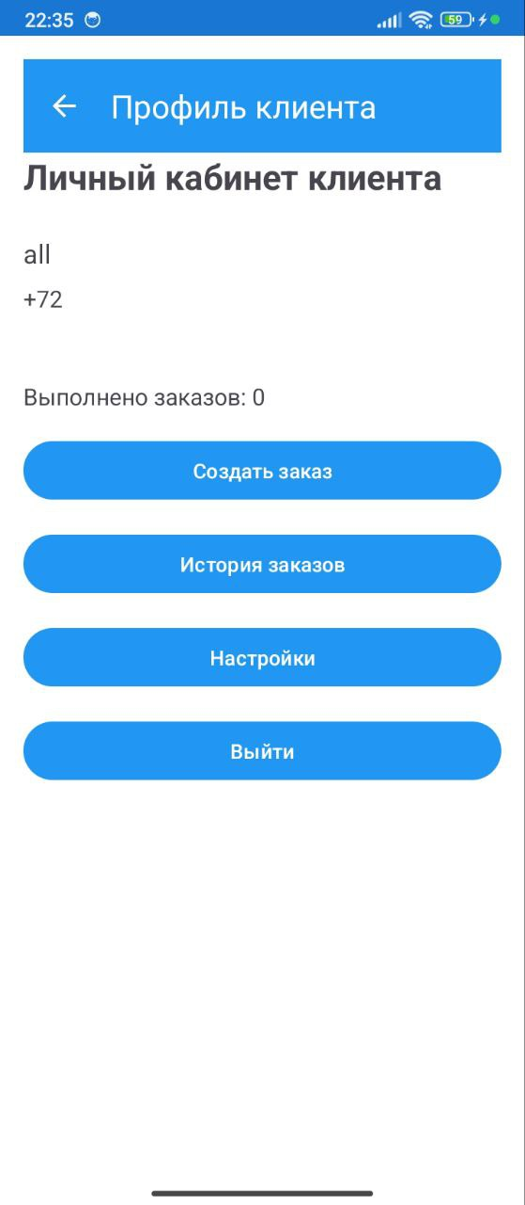
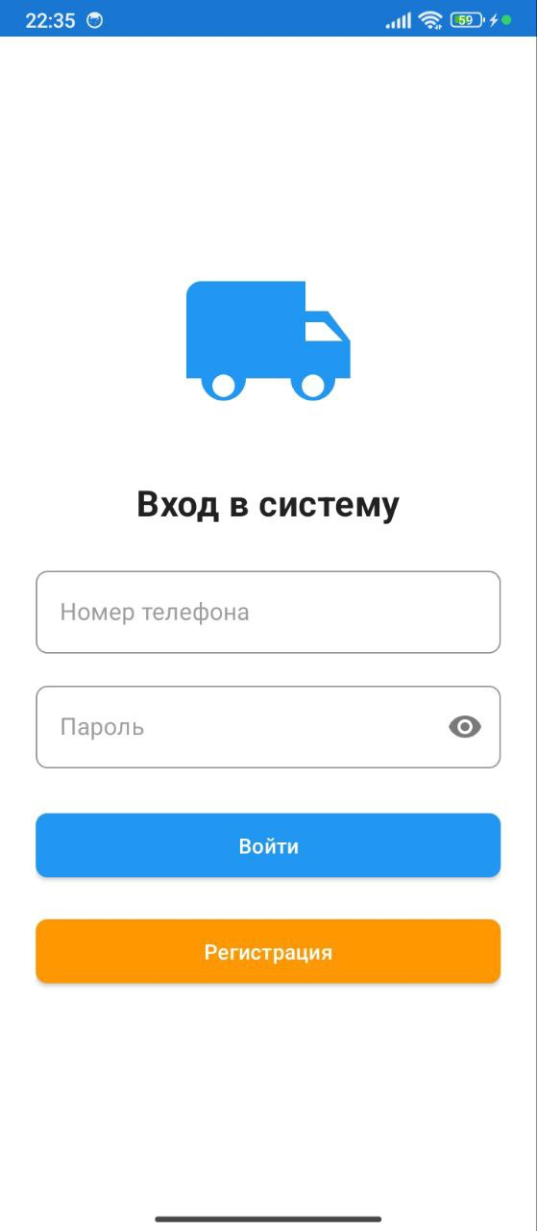
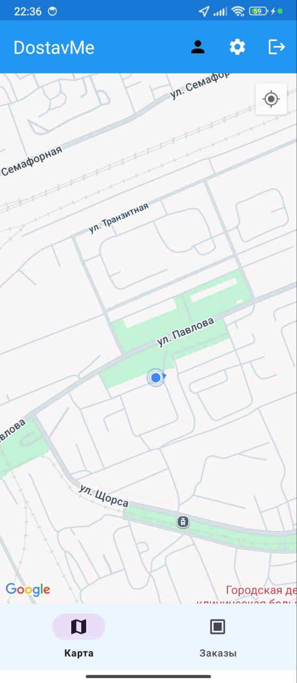
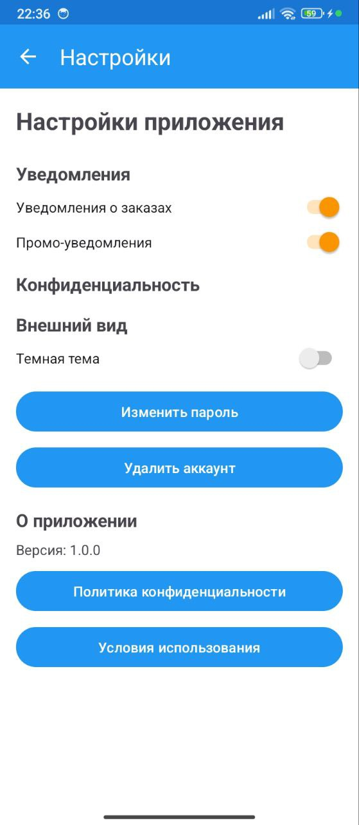
Примеры реализации

Slide 9

Плюсы и минусы
Плюсы – красивый дизайн, понятный интерфейс, почти нет багов
Минусы – не доделан некоторый функционал

Slide 10

Перспективы
1) добавить подтверждения курьеров(связь с ГосУслугами)
2) доделать недоработанный функционал
3) монетизировать приложение

Slide 11



